Slide 1
Социализация детей с ограниченными возможностями здоровья в условиях семьи и образовательной организации
Подготовила:
Строева К.Н., педагог-психолог
ОГБОУ «Центр образования и развития «Особый ребенок « г. Смоленска»

Slide 2
Социализация с ОВЗ
В чем состоит суть социализации?
Социализация детей с ограниченными возможностями заключается в интеграции таких детей в общество
Для чего нужна социализация?
Социализация нужна для того чтобы дети могли приобрести и усвоить определённые ценности и общепринятые нормы поведения необходимые для жизни в обществе
В чем состоит задача образовательной организации и семьи для успешной социализации?
Задача: создать адекватные условия для развития и обучения детей c ограниченными возможностями здоровья

Slide 3
Стадии социализации
Первичная социализация (семья)
Вторичная социализация (образовательное учреждение)
Высшим уровнем социализации личности является её самоутверждение, реализация её социального потенциала

Slide 4
Участниками образовательного пространства являются:
Дети;
Родители;
Педагоги;
Специалисты, такие как: Медицинские работники Педагог-психолог Логопед Дефектолог Работники дополнительного образования

Slide 5
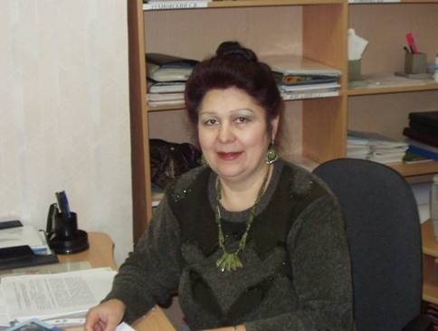
Принцип стоящий в основе социализации
Коллектив образовательной организации должен использовать единый «Принцип педагогической экологии» (Р.В. Овчаровой)
Суть принципа заключается в том, что родители и педагоги должны строить свои отношения с ребенком на основе его безусловного принятия, на безоценочном отношении независимо от преобладания в нем сильных или слабых сторон, на педагогическом оптимизме и доверии, глубокой любви и эмпатии, уважении его личности, прав и свобод.

Slide 6
Социализация в образовательном учреждении
Социальная адаптация детей с ОВЗ в образовательном учреждении проходит сложно, но все педагоги должны постараться создать детям с особыми потребностями условия для дальнейшего роста
Совместное обучение этих детей в обычной группе способствует развитию таких важных навыков и личностных качеств обучающихся, как: Социальная компетентность; Толерантность; Навыки решения проблем; Независимость, уверенность, самоуважение, самоконтроль; Навыки целеполагания;

Slide 7
Роль семьи
В семье ребенок познает:
Социальные нормы
Стиль жизни
Знакомится с трудовыми навыками, учится уважать труд родителей
Что такое добро, зло, любовь, дружба, верность
Семья выполняет образовательную функцию, связанную с образованием детей и продолжением образования родителей

Slide 8
Формы работы с семьей
Коллективные формы
Общие родительские собрания
Групповые родительские собрания
Индивидуальные формы
Анкетирование и опросы
Беседы и консультации специалистов
Консультации медицинского работника

Slide 9
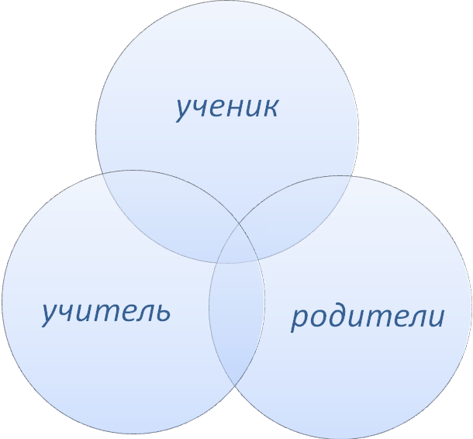
Сотрудничество с родителями
Тесное сотрудничество с родителями помогает создавать благоприятную эмоциональную и нравственную семейную атмосферу и в целом, способствует повышению психолого-педагогической компетентности родителей

Slide 10
Итоги
Важно, что положительные результаты достигаются длительной работой и в тесном сотрудничестве всех участников образовательного процесса

